Slide 1
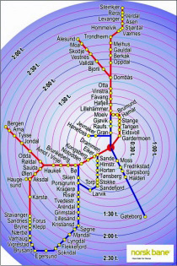
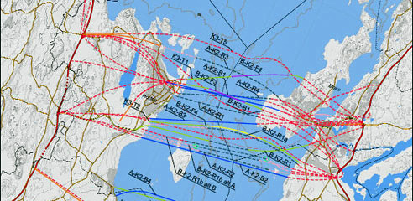
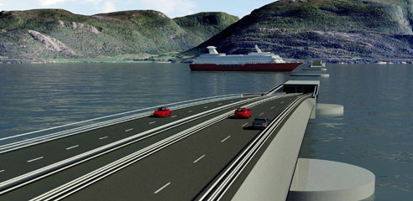
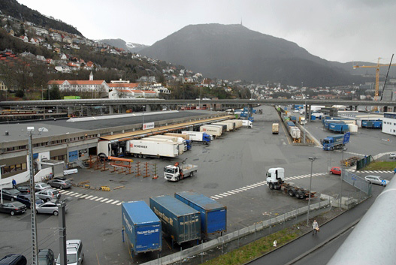
KVU – hva er nå dét?
Samferdselsskolen
Morten Ask, senioringeniør, Samfunnsseksjonen, Statens vegvesen Region sør

Slide 2
Hvorfor KVU / KS1?
Staten ønsker:
Bedre styring på store prosjekter
Å styre ressursbruken på planlegging
Høyere kvalitet på planleggingen

Slide 3
Prosessen
BESLUTNING
BESLUTNING
OM KS1
KVU
KS 1
NEI
JA
KOMMUNEDEL
PLAN
REGULERINGS-
PLAN
BYGGE
PLAN
KS 2
ANLEGG

Slide 5
Anbefaling …
Bør det det planlegges videre?
Hvilke løsningsmuligheter (konsept) skal i så fall være gjenstand for videre planlegging?

Slide 6
Konseptvalgutredning – innhold
Situasjonsbeskrivelse
Behovsanalyse, alle interessenter
Visjon/mål
Krav
Hensikt
Tekniske / økonomiske krav
Miljøkrav
Løsningsmuligheter / konsepter
Effekter
Anbefaling om videre planlegging

Slide 7
Situasjonsbeskrivelsen - hva er spesielt?
Positiv / nøytral beskrivelse av hva som finnes
Samferdsel
Næring
Areal
Naturverdier
Utvikling
Trender
NB! Situasjonsbeskrivelsen skal ikke være problemorientert

Slide 8
Behov og interesser
Behovsanalysen starter med en interessentanalyse:
Hvem er det som kan ha en interesse som blir påvirket av et mulig prosjekt?
Vern
Myndigheter
Andre
Miljø
Politiske
Leverandører
Ukjente
Areal
Utbyggere
Transportører
Ukjente
NB! Dette er kun en illustrasjon! Den er ikke utfyllende!

Slide 9
Mer om behov
Prosjektutløsende behov
- Hva gjør at vi begynner å planlegge (eller ønsker å gjøre det?)
Viktige behov
- Hva er ellers viktig å oppnå når vi først er i gang med planlegging?

Slide 10
Samfunnsmål
Er et ønsket fremtidsbilde for samferdsel og utvikling i området (visjon)
Tar utgangspunkt i de overordna målene som er definert i NTP 2010-2019, og gjør dem relevante for tiltaket
Samfunnsmål: Mål for ”AS Norge”
Effektmål: Mål for brukerne
(Resultatmål, det vil si mål for prosjektet (tid / kostnad), er ikke en del av KS1)

Slide 11
Effektmål

Slide 12
Krav
Det er ulike grader av krav. Eksempler:
Absolutte krav (formålet)
Skal-krav (vegnormalen)
Bør-krav (andre gode ønsker)

Slide 13
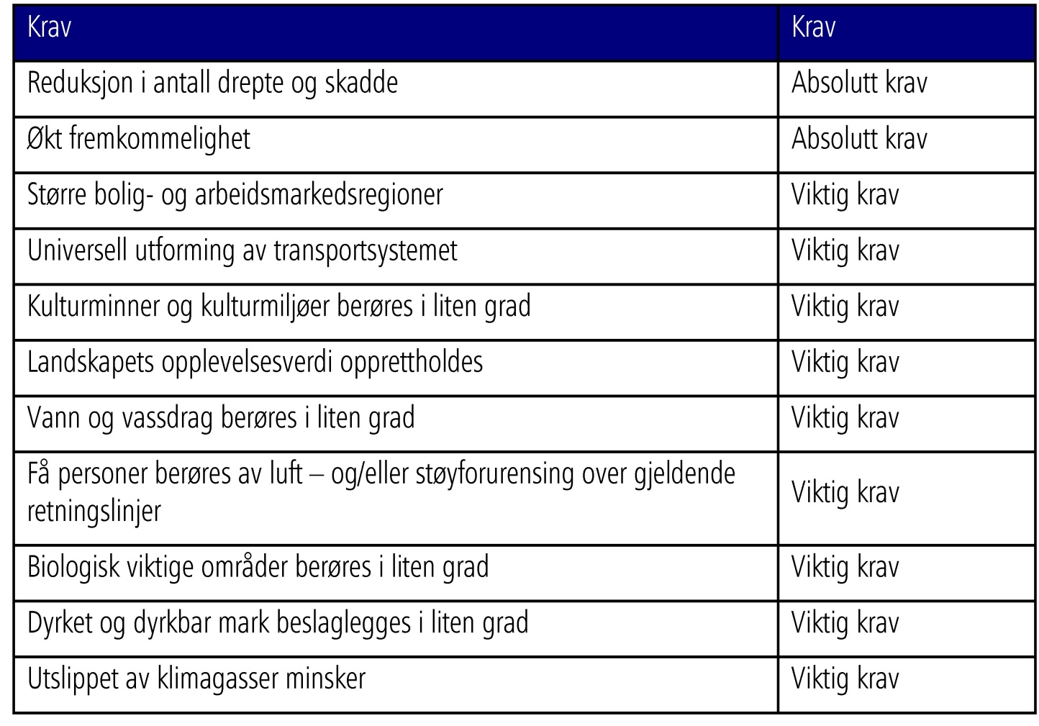
Krav

Slide 14
Konseptutvikling – fra idé til mulig løsning
Firetrinnsprinsippet
Tiltak som kan påvirke transportbehovet og valg av transportmiddel
Tiltak som gir mer effektiv utnyttelse av eksisterende infrastruktur og kjøretøy
Begrensede utbyggingstiltak
Større ombygginger eller ny trase

Slide 15
Konsept 0 K0 – Referanse – dagens vegsystem, med de tiltak som ligger inne i vedtatt budsjett
Konsept 1 K1 – Mindre utbygging
Konsept 2 K2 – Kollektivkonseptet
K2a – Kollektivkonseptet med parkeringsrestriksjoner og miljøsoner
Konsept 3 K3a – H-konseptet – med ny omlegging av veg ved jernbanekryssing
K3a1 – H-konseptet – med parkerings- og gjennomkjøringsrestriksjoner
K3a2 – H-konseptet – med parkeringsrestriksjoner og miljøsoner
Konsept 4 K4a – Omkjøringsveg vest – med ny omlegging ved jernbanekryssing
K4a1 – Omkjøringsveg vest – med parkerings- og gjennomkjøringsrestriksjoner
K4a2 – Omkjøringsveg vest – med parkeringsrestriksjoner og miljøsoner

Slide 16
Utvelgelse
Mål- og kravoppnåelse
Regionale virkninger
Samfunnsøkonomisk analyse
Prissatte konsekvenser
Ikke-prissatte konsekvenser
Realopsjoner
Fordelingseffekter

Slide 17
Vurderinger
Konsept | Mål/krav | prissatte | Ikke prissatte | Regionale virkninger
0
1
2
3
4

Slide 18
Fokus fra departementet
Hva er spesielt?
«Hvor syk er pasienten»?
Hva er det vi vil oppnå?
Hvor stor er måloppnåelsen?
Hvordan er samfunnsøkonomien?

Slide 19
Roller og oppgaver
KVU
Konseptvalg-
Utredning (Statens vegvesen)
KS1
Ekstern kvalitetssikring av KVU (Ekstern kvalitetssikrer)
Høring
Regjeringsnotat
Anbefaling
(Samferdselsdepartementet)
Regjeringen

Slide 20
Riksveg 7 over Hardangervidda

Slide 21
Styringsgruppe:
Leder av Styrings og strategistab, Region vest (leder)
Leder av Styrings og strategistab, Region sør
Leder av Vegavdeling Hordaland , Region vest
Leder av Vegavdeling Buskerud, Region sør
Representant fra Veg- og transportavdelingen, Vegdirektoratet
Vegdirektoratet
Prosjektleder
(Morten Ask)
Samfunnsseksjonen, Region sør
Prosjektgruppe:
Statens vegvesen
Jernbaneverket
Referansegruppe:
Bestående av politisk og administrativt ansatte fra kommuner og fylkes­kommune, regionale, statlige etater, næringsliv og interesseorganisasjoner
Kontaktutvalg:
Ordførere i kommunene
Ordførere i fylkene
Representanter fra Styringsgruppen
Prosjektleder

Slide 22
Utfordringsnotatet
Legger grunnlag for mandat og samfunnsmålet
Utkast er laget ferdig
Nær sammenheng med øst-vest- utredningen

Slide 23
Utfordringer knyttet til
Reiseliv
Godstransport
Fremkommelighet/vinterregularitet
Fauna

Slide 24
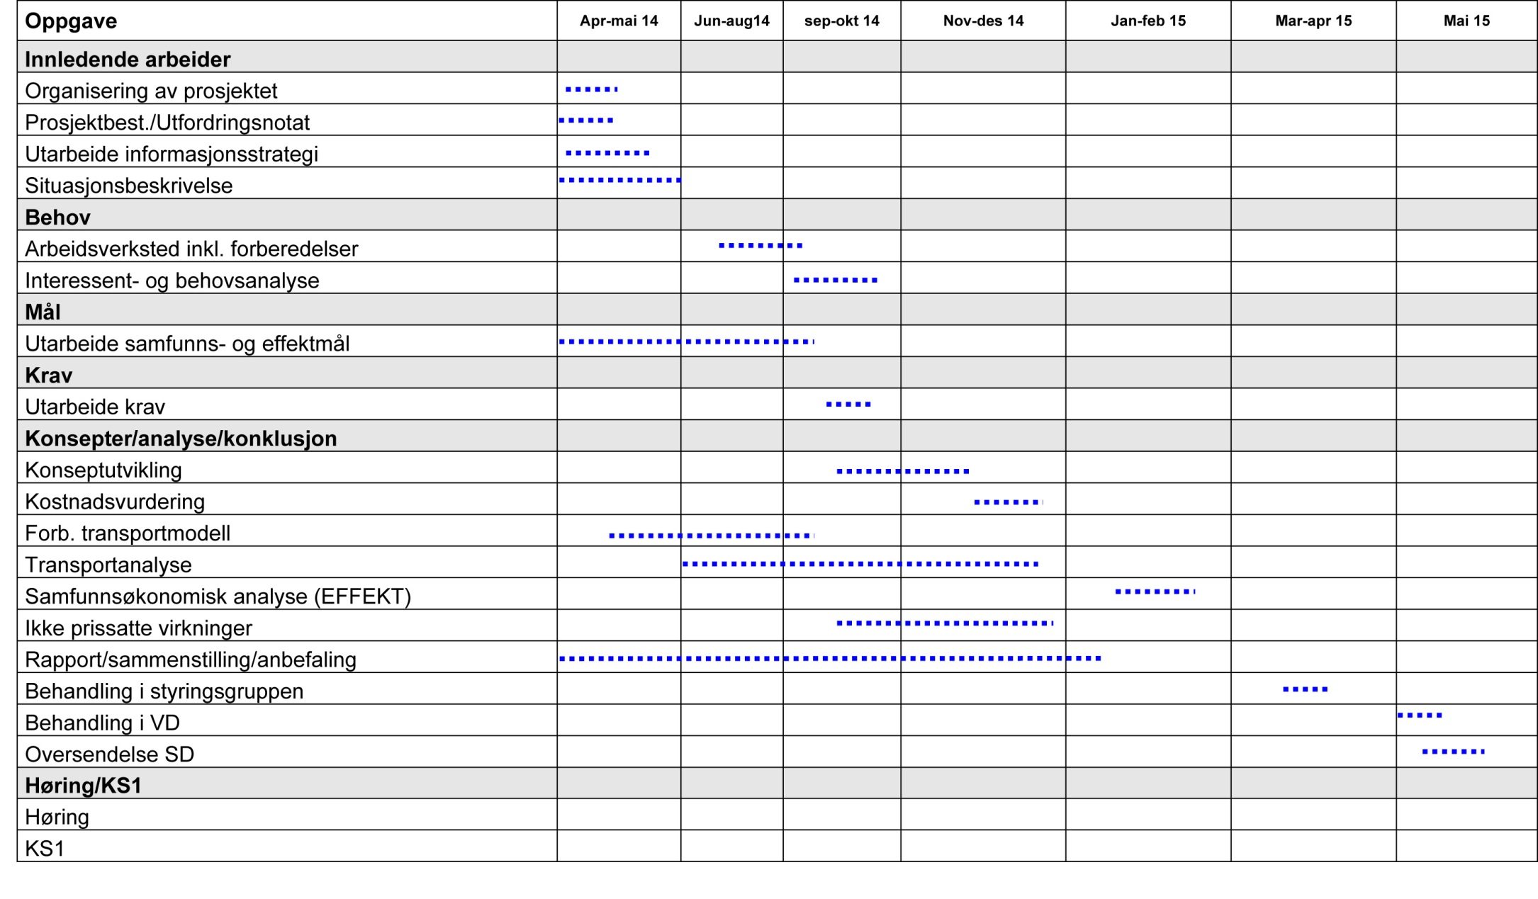

Slide 25
Sentrale møter
Verksted i begynnelsen av september
September/oktober, situasjon, behov
November/desember, mål krav, løsningsmuligheter
Februar konsepter, foreløpig resultater
Mars/april, oppsummering, oversendelse
Mai/ juni pressekonferanse/ utsendelse av høring

